Slide 1


Slide 2

COMITÉ DE CONCILIACION Y DEFENSA JUDICIAL – Secretaría Técnica

Slide 3

COMITÉ DE CONCILIACIÓN Y DEFENSA JUDICIAL
INFORME DE GESTIÓN PRIMER SEMESTRE 2023
Resolución 290 de 2022
Artículo 5º Numeral 4º
www.ugpp.gov.co

Slide 4

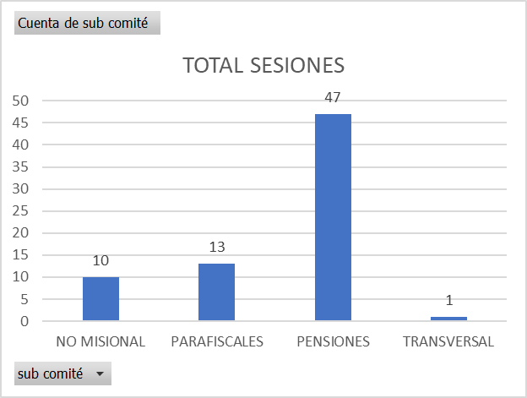
1. INFORME GENERAL DE SESIONES
En el periodo comprendido entre el 1 de enero al 30 de junio de 2023 se desarrollaron 71 sesiones del Comité, distribuidas en sesiones presenciales y virtuales en temas: pensionales, parafiscales, no misionales y transversales, así:
ASUNTO | CASOS ESTUDIADOS 1ER SEMESTRE
NO MISIONAL | 11
PARAFISCAL | 61
PENSIONAL | 1950
TOTAL | 2022

Slide 5
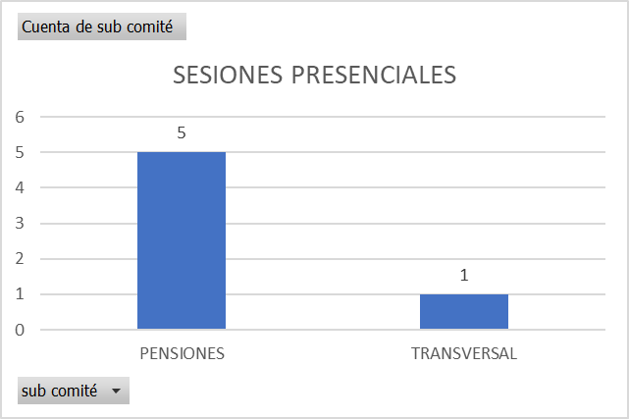
1. INFORME GENERAL DE SESIONES
1.1. Sesiones Presenciales:
FECHA SESIÓN | ÁREA | TEMA
05/01/2023 | PENSIONES | Revisión modelo de contratación apoderados externos
16/02/2023 | PENSIONES | Estrategia de Defensa ISS
31/03/2023 | PENSIONES | Lineamiento terminación anticipada de procesos de reliquidación de pensiones del régimen de transición e indexación de la primera mesada
13/06/2023 | PENSIONES | Seguimiento defensa judicial pensional por ajustes al modelo de gestión
15/06/2023 | PENSIONES | Lineamiento pensiones convencionales ISS
19/05/2023 | TRANSVERSAL | Informe segundo semestre secretaría técnica designación Secretario Técnico.

Slide 6
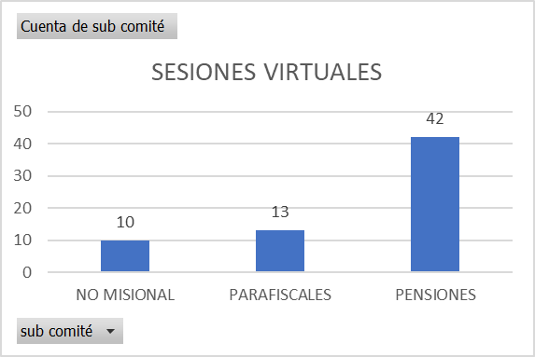
1. INFORME GENERAL DE SESIONES
1.2. Sesiones Virtuales
✓ Comités virtuales no misionales: 15,38%
✓ Comité virtual de parafiscales: 20,00%
✓ Comité virtual de pensiones: 64,62%

Slide 7
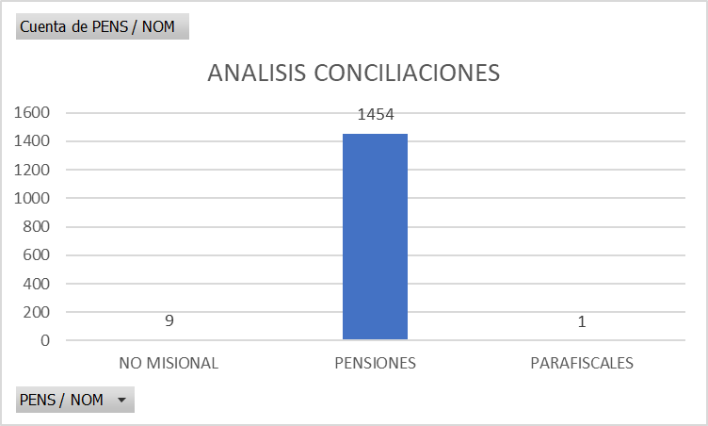
1. INFORME GENERAL DE SESIONES
1.3. ESTUDIO CASOS DE CONCILIACIÓN
✓ Conciliaciones no misionales: 0,61%
✓ Conciliaciones pensiones: 99,32%
✓ Conciliaciones parafiscales: 0,07%

Slide 8
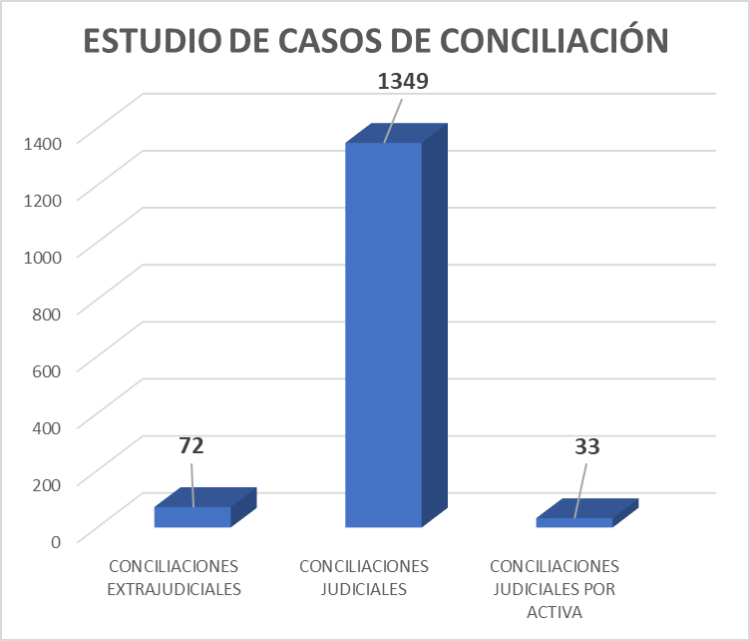
2. INFORME COMITÉS VIRTUALES DE CONCILIACIÓN Y DEFENSA JUDICIAL EN TEMAS PENSIONALES Y ACCIONES DE REPETICIÓN
En materia pensional fueron presentados en sesiones de comité un total de 1454 casos desagregados de la siguiente manera:
Conciliaciones extrajudiciales (72): correspondientes al 4,95%.
✓ Conciliaciones judiciales por pasiva (1349): correspondientes al 92,78%.
✓ Conciliaciones judiciales por activa (33): correspondiente al 2,27%
DECISIONES
• NO conciliar: 1409 correspondientes al 96,91%.
• Conciliables: 45 correspondientes al 3,09%.

Slide 9
2. INFORME COMITÉS VIRTUALES DE CONCILIACIÓN Y DEFENSA JUDICIAL EN TEMAS PENSIONALES Y ACCIONES DE REPETICIÓN
2.1 REPORTE DE CASOS CON RECOMENDACIÓN DE CONCILIAR – TIPOLOGÍAS:
PRINCIPAL MOTIVO DE LA SOLICITUD | # DE CASOS CONCILIABLES BAJO LA TIPOLOGÍA
INDEXACIÓN DE PRIMERA MESADA | 2
PAGO DE INTERESES MORATORIOS ART.177 C.C.A. Y/O 192 DEL CPACA, COSTAS PROCESALES Y AGENCIAS EN DERECHO A CARGO DE LA UGPP | 34
RECONOCIMIENTO DE CASOS DE LA LEY 33 TRANSICIÓN | 1
RELIQUIDACIÓN DE CASOS DE LA LEY 33 TRANSICIÓN | 1
RELIQUIDACIÓN PENSIÓN DE VEJEZ - FAVORABILIDAD | 4
RECONOCIMIENTO PENSIÓN VEJEZ- RÉGIMEN INPEC | 3
Total general | 45

Slide 10
2.1 ESTUDIO DE ACCIONES DE REPETICIÓN EN TEMAS PENSIONALES:
TIPOLOGÍA ESTUDIADA:
“AUSENCIA DE DOLO Y CULPA GRAVE DEL FUNCIONARIO O EXFUNCIONARIO o CONTRATISTA O EX CONTRATISTA DE LA UGPP Y DE LOS FONDOS SOBRE LOS CUALES LA UNIDAD ASUMIÓ LA FUNCIÓN PENSIONAL, TENIENDO EN CUENTA QUE LA CONDUCTA QUE GENERÓ LA CONDENA JUDICIAL, CONCILIACIÓN U OTRO MEDIO DE TERMINACIÓN ANTICIPADA DE UN PROCESO JUDICIAL, ESTUVO CONFORME A LA NORMATIVIDAD, LA JURISPRUDENCIA Y LINEAMIENTOS VIGENTES”
De los estudios presentados al Comité de Conciliación y de Defensa Judicial durante el primer semestre de 2023 no se identificaron casos en donde fuera procedente el inicio de la acción de repetición.

Slide 11
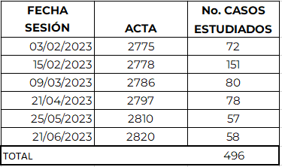
Informe detallado de los casos presentados -ACCIONES DE REPETICIÓN

Slide 12
3. INFORME DETALLADO DE LAS SESIONES DE COMITÉ VIRTUALES DE CONCILIACIÓN Y DEFENSA JUDICIAL EN TEMAS PARAFISCALES
3.1 CONCILIACIONES EXTRAJUDICIALES
En cuanto a solicitudes de conciliación extrajudiciales en temas parafiscales al tener el carácter de tributario, no son objeto de conciliación al tenor de lo dispuesto en el artículo 90 de la Ley 2220 de 2022 concordante con lo señalado en el estatuto tributario, y por tanto generalmente no son presentadas al comité dado que existe un lineamiento donde se informa de la improcedencia de la conciliación
Sin embargo se presentó para estudio del comité una solicitud de conciliación extraprocesal que la misma versaba sobre una sanción impuesta a una Cooperativa que se dedicaba a realizar afiliaciones colectivas de trabajadores sin tener autorización del Ministerio de Salud y seguridad Social, asunto que no corresponde a un tema tributario:
DEMANDANTE | TIPO DE CONCILIACIÓN | DESPACHO JUDICIAL | SENTIDO DE LA PONENCIA
Cooperativa Multiactiva de Servicios Integrales Técnicos y Profesionales – COOMSERTAR (sanción por afiliación colectiva de trabajadores) | Conciliación prejudicial | Procuraduría 27 Judicial II Para Asuntos Administrativos | NO CONCILIAR

Slide 13
3.2 ESTUDIO DE BENEFICIOS TRIBUTARIOS Y OFERTAS DE REVOCATORIA EXTRAJUDICIALES
TOTAL SESIONES DE COMITÉ: 12
✓ 10 comités virtuales con solicitudes de beneficio de las leyes 1943 de 2018, 2010 de 2019 y 2155 de 2021, donde se presentaron en total 52 casos para estudio.
✓ (2) comités virtuales donde se aprobó la presentación de 8 las propuestas de revocación directa en atención al lineamiento aprobado por el comité en acta 172 del 14 de marzo de 2022, para Cooperativas de Trabajo Asociado

Slide 14
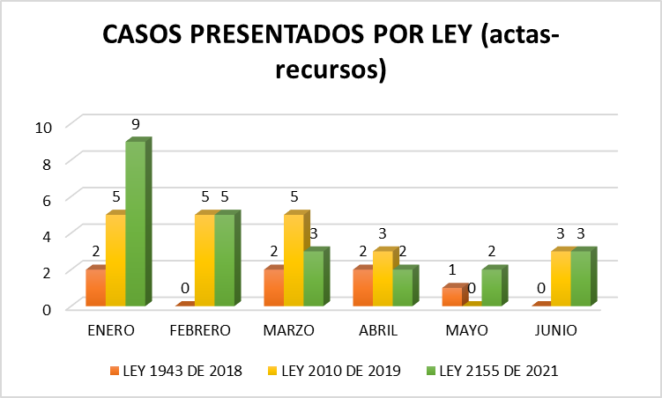
3.2.1 ANÁLISIS Y DECISIÓN SOBRE LA PROCEDENCIA DE BENEFICIOS TRIBUTARIOS (ARTS. 100 Y 101 DE LA LEY 1943 DE 2018 ARTS. 118 Y 119 DE LA LEY 2010 DE 2019 y ARTS. 46 y 47 DE LA LEY 2155 de 2021)
TOTAL COMITÉS PRESENTADOS: 12
✓ LEY 1943: 7 solicitudes
✓ LEY 2010: 21 solicitudes
✓ LEY 2155: 24 solicitudes
TOTAL: 52 CASOS

Slide 15
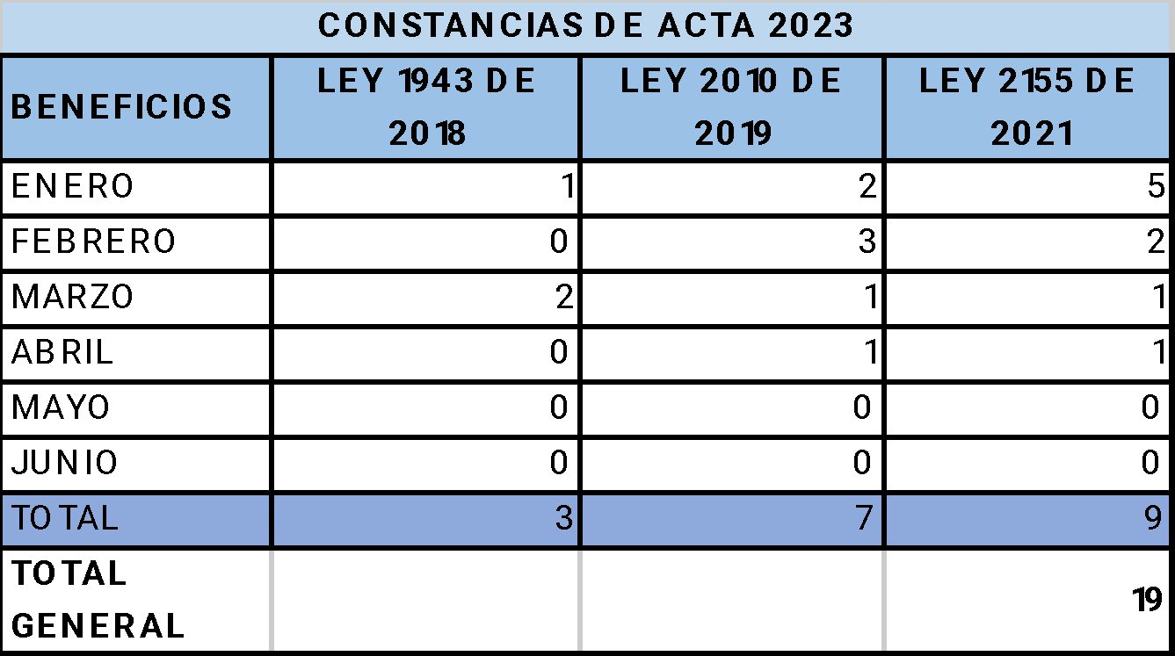
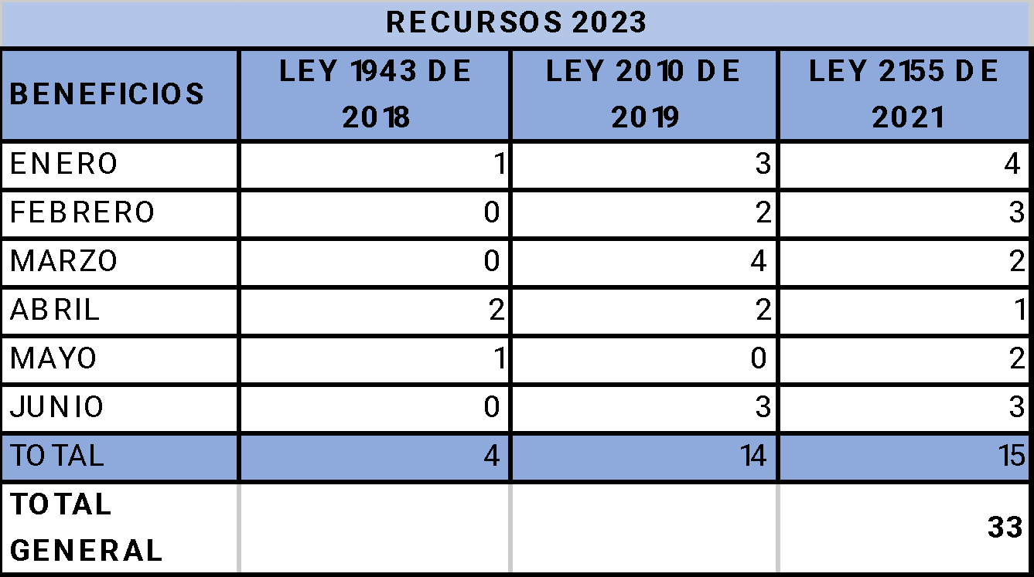
3.2.1 INFORME MENSUAL DE BENEFICIOS TRIBUTARIOS (LEY 1943 DE 2018- LEY 2010 DE 2019 y LEY 2155 de 2021)
TOTAL CASOS PRESENTADOS: 52
✓ Constancias de acta: 19
✓ Recursos de reposición: 33

Slide 16
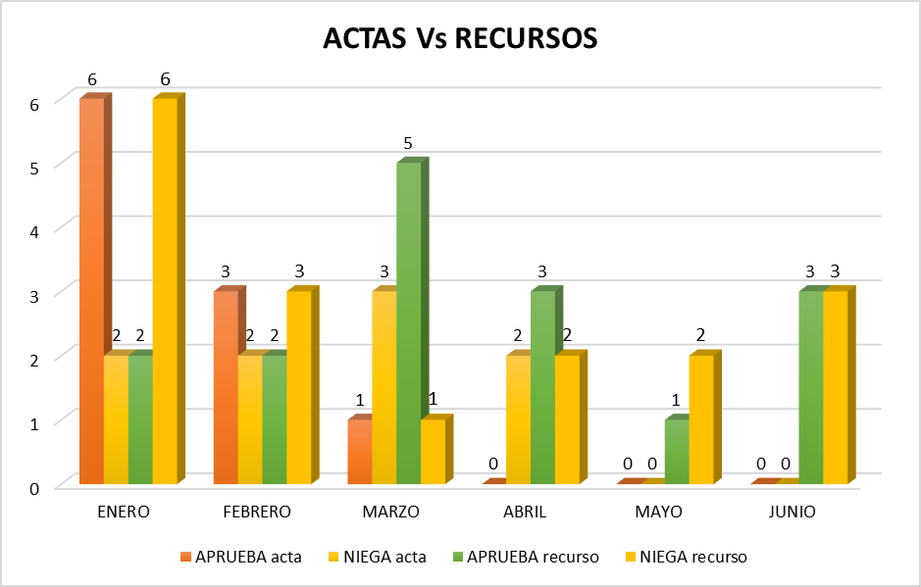
3.2.1 INFORME BENEFICIOS TRIBUTARIOS APROBADOS Y NEGADOS (ACTAS VR RECURSOS)

Slide 17
3.2.2. SEGUIMIENTO LINEAMIENTOS – BENEFICIOS POR INTERESES MAL LIQUIDADOS LEY 2010 DE 2019: se desconoce si MI PLANILLA realizó pagos :
LEY | APORTANTE | FECHA COMITÉ | DECISIÓN DEL ACTA | Estado actual (informe Git Beneficios)
1943 | LEGISLACIÓN ECONÓMICA S.A. LEGIS S.A. | 23/12/2021 | NEGAR | Terminado por firmeza del acta, el aportante no interpuso recurso y solicitó la revocatoria de manera extemporánea.
 |  |  |  | A pesar de ser un beneficio Ley 1943 de acuerdo a la certificación emitida por la Subdirección de Cobranzas no se realizó el pago completo de intereses
2010 | CARLOS ANDRES CAMAYO MARTINEZ | 30/12/2022 | NEGAR | Terminado por firmeza del acta, el aportante no interpuso recurso
2010 | EDUARDO RUEDA ANGEL | 30/12/2022 | NEGAR | Terminado por firmeza del acta, el aportante no interpuso recurso
2010 | ELIANA ANGELICA WILCHES ROZO | 20/01/2023 | NEGAR | Terminado por firmeza del acta, el aportante no interpuso recurso
2010 | EVER ALBERTO RODRIGUEZ MARTINEZ | 16/12/2022 | NEGAR | Terminado por firmeza del acta, el aportante no interpuso recurso
2010 | JULIO ENRIQUE LINARES OSORIO | 24/02/2023 | NEGAR | Terminado por firmeza del acta, el aportante no interpuso recurso
2010 | ANGEL ALBERTO CARDENAS | 30/09/2022 | NEGAR | Terminado resuelto el recurso se CONFIRMA la decisión por no pago comité 2023-01-20 no se evidencian pagos de MI PLANILLA

Slide 18
3.2.2. SEGUIMIENTO LINEAMIENTOS – BENEFICIOS LEY 2010 DE 2019: PENDIENTES POR INGRESAR A COMITÉ.
APORTANTE | FECHA COMITÉ | DECISIÓN DEL ACTA | Estado actual (informe Git Beneficios)
FREDDY DANILO LOZANO DIAZ | 30/12/2022 | NEGAR | SE SOLICITÓ CERTIFICACIÓN DE PAGO A COBRANZAS 10/02/2023 - PENDIENTE CERTIFICACIÓN / PENDIENTE POR RESOLVER RECURSO
LILIANA GRACIA ZAPATA | 30/12/2022 | NEGAR | SE SOLICITÓ CERTIFICACIÓN DE PAGO A COBRANZAS 07/02/2023- PENDIENTE CERTIFICACIÓN POR PARTE DE COBRANZAS / PENDIENTE POR RESOLVER RECURSO
JOSE ANTONIO MOLINA CASTELBLANCO | 28/04/2023 | NEGAR | REPONE DECISIÓN EN COMITÉ DE AGOSTO 11
MONICA MARTINEZ RESTREPO | 11/08/2023 | APRUEBA | PRESENTADO EN COMITÉ DE AGOSTO 11
PREVEER | PENDIENTE | PENDIENTE | pendiente de resolver solicitud

Slide 19
3.2.3. OFERTAS DE REVOCATORIA: lineamiento aprobado por el comité en acta 172 del 14 de marzo de 2022, para Cooperativas de Trabajo Asociado
COMITÉ | APORTANTE | VALOR ACTO | VALOR OFERTA REV, | TOTAL DIFERENCIA | % A PAGAR
22/03/2023 | COOPERATIVA DE VIGILANCIA Y SEGURIDAD PROFESIONAL DE ANTIOQUIA – COOPEVIAN CTA | $19.542.892.860 | $ 260.608.740 | $ 19.282.284.120 | 1%
22/03/2023 | COOPERATIVA COLOMBIANA DE VIGILANCIA ESPECIALIZADA, COOVISER C.T.A | $ 3.903.840.380 | $ 104.004.280 | $ 3.799.836.100 | 3%
22/03/2023 | COOPERATIVA DE TRABAJO ASOCIADO PARA LA VIGILANCIA PRIVADA / COOTRAVIG C.T.A. | $ 462.360.197 | $ 100.494.797 | $ 361.865.400 | 22%
22/03/2023 | COOPERATIVA DE TRABAJO ASOCIADO DE VIGILANCIA Y SEGURIDAD CALIMA – COOVISCAL CTA | $ 455.876.402 | $ 12.740.722 | $ 443.135.680 | 3%
22/03/2023 | EMPRESA COOPERATIVA EL SANTUARIO COOPERATIVA DE TRABAJO ASOCIADO | $ 698.753.418 | $ 121.996.735 | $ 576.756.683 | 17%
22/03/2023 | COOPERATIVA DE TRABAJO ASOCIADO LEGISMED | $ 187.099.888 | $ 6.136.332 | $ 180.963.556 | 3%
19/05/2023 | COOPERATIVA DE TRABAJO ASOCIADO DE SERVICIOS DE SEGURIDAD DE AGENTES DE LA POLICÍA NACIONAL EN USO DE BUEN RETIRO DE FACATATIVÁ- “COOVIPORFAC C.T.A.” | $ 2.681.275.693 | $ 27.474.687 | $ 2.653.801.006 | 1%
19/05/2023 | COOPERATIVA DE TRABAJO ASOCIADO DE ASESORES EN INVERSIONES –COOASESORES CTA | $ 2.075.358.120 | $ 139.161.440 | $ 1.936.196.680 | 7%

Slide 20
4. INFORME DETALLADO DE LAS SESIONES DE COMITÉ VIRTUALES DE CONCILIACIÓN Y DEFENSA JUDICIAL EN TEMAS NO MISIONALES
4.1 CONCILIACIONES
CONCILIACIÓN JUDICIAL | CONCILIACIÓN PREJUDICIAL | TOTAL
3 | 6 | 9
PERSONA JURIDICA | PERSONA NATURAL | TOTAL
1 | 8 | 9
4.1 ACCIONES DE REPETICIÓN
FECHA SESIÓN | ACTA | No. CASOS ESTUDIADOS
21/04/2023 | 2796 | 1
30/05/2023 | 2811 | 1

Slide 21
5. INFORME COMITÉS DE CONCILIACIÓN Y DEFENSA JUDICIAL EN TEMAS TRANSVERSALES
Se realizó un comité presencial con el fin de dar a conocer el informe de gestión de la Secretaría Técnica correspondiente al segundo semestre de 2022 y designar al f Secretario Técnico del Comité, acogiendo la postulación presentada por la Directora Jurídica, en atención a lo dispuesto en el numeral 9º artículo 4º de la Resolución No. 290 de 2022.
Acta No. 2806 de 19 de mayo de 2023.

Slide 22
6. INFORME - SEGUIMIENTO ACCIONES DE TUTELA
Del periodo comprendido entre el 1 de enero de 2023 y el 30 de junio de 2023, el Comité no realizó sesiones relacionadas con estos asuntos.
Es preciso mencionar que por decisión de la Dirección General las sesiones del Comité de Conciliación y Defensa Judicial para el Seguimiento de las Acciones de Tutela fueron suspendidas en el mes de febrero 2020 mientras no surja un caso de extrema relevancia o que no se pueda tramitar conforme los lineamientos regulares de la entidad, hasta la fecha no se ha requerido que las sesiones del Comité se reanuden para este efecto.

Slide 23
7. OTRAS CONSIDERACIONES
En atención a lo dispuesto en la Ley 2220 de 2022 que creó el Estatuto de Conciliación, así como la comunicación interinstitucional de fecha 21 de diciembre de 2022 remitida por la Agencia Nacional de Defensa Jurídica del Estado, se encuentre listo para revisión y aprobación del Comité el proyecto de la Resolución que modifica la Resolución 290 de 2022 que contiene el reglamento único del Comité de Conciliación y Defensa Judicial de la Unidad Administrativa Especial de Gestión Pensional y Contribuciones Parafiscales de la Protección Social – UGPP.
Se presentó el informe SIRECI a la Contraloría General de la República dentro de los términos otorgados en la Ley el cual contiene la información de las acciones de repetición por los pagos realizados de fallos con condena del 1 de enero al 30 de junio de 2023.
Se presentó igualmente el informe a la Procuraduría General de la Nación sobre las acciones de repetición presentadas en comité durante el primer semestre 2023.

Slide 24
Gracias

